Slide 1
Васенкова Л.А,, преподаватель русского языка и литературы
СПГБПОУ «ОМЛ»
Подборка картин и графики
от Студии военных художников
им. М. Б. Грекова, посвящённых Защитникам Отечества-участникам Специальной Военной операции

Slide 2
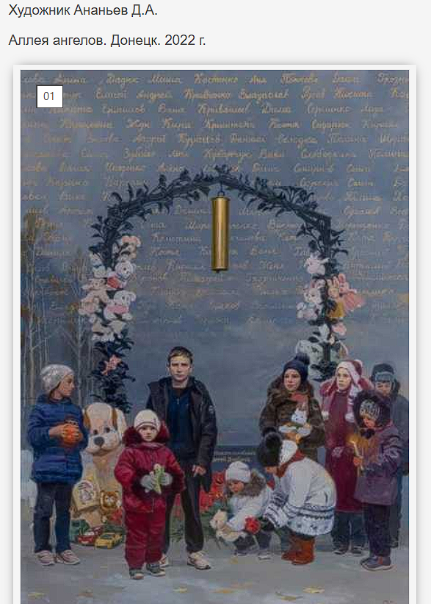
Нет срока давности у мыслей и память в сердце не стереть,
Как детям, потерявшим детство, возможно нам в глаза смотреть?
Война, укравшая игрушки, и в миг разбившая сердца,
Тогда, в далеком 41-м и уж теперь, ты как могла?

Slide 3
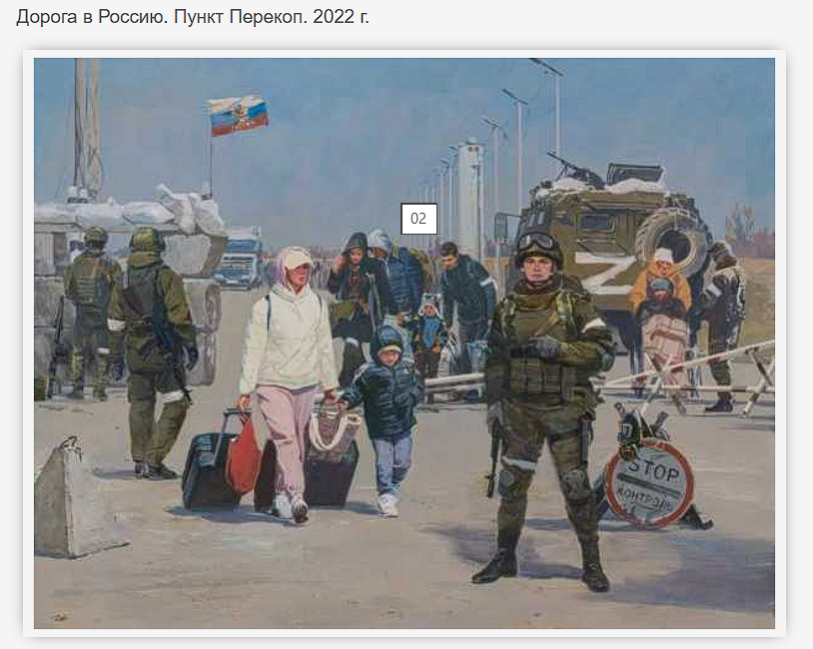
Юрий БЕРИДЗЕ, Москва
Когда мы вернёмся,
будет время поговорить.
Но это потом –
когда мы вернёмся.
А мы вернёмся!
Хотя и не все…

Slide 4
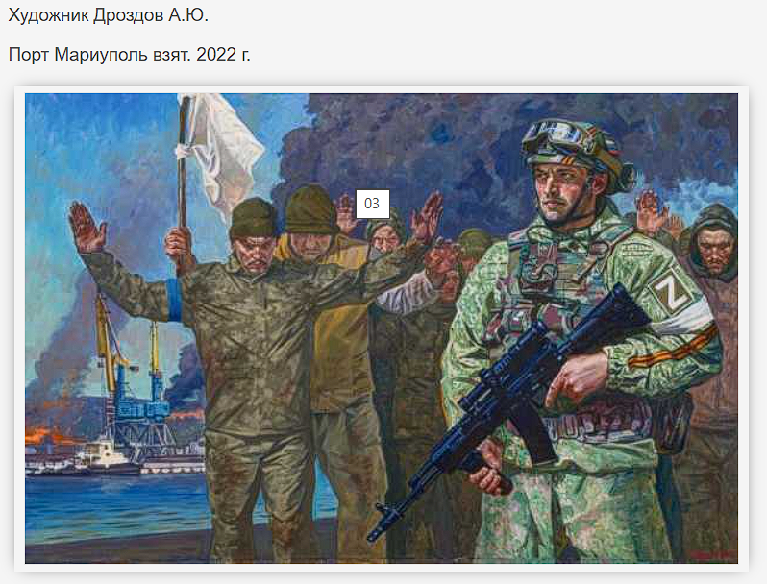
Антон ХРУЛЁВ
Участник СВО
СОЛДАТ
Расскажи, солдат, народу,
как ты жил? Как воевал?
Как ты с верой и молитвой
жизнь товарищам спасал.
Расскажи, солдат, народу,
как в рассветной тишине
загорались в курском поле
вэсэушники в броне.

Slide 5
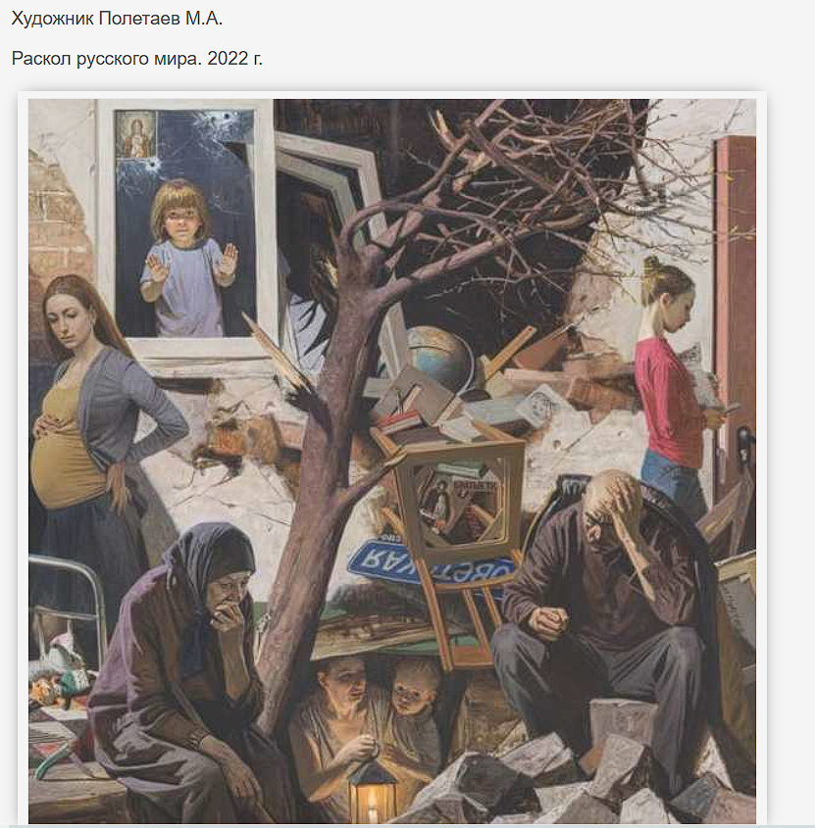
Щербакова К.
Мальчики, парни, мужчины!
Цвет восходящей зари!
Гордость старинной былины —
Русские богатыри!
Станьте опорой России,
Светлой надеждой страны,
Умной и доброю силой,
Родины нашей сыны!
Чтобы всегда восхищаться
Вами Россия могла,
Не нападать — защищаться,
Землю свою сберегла.
Вашею сильной рукою
Мир нужно нам сохранить,
Чтобы счастливой судьбою
Внукам и правнукам жить.

Slide 6
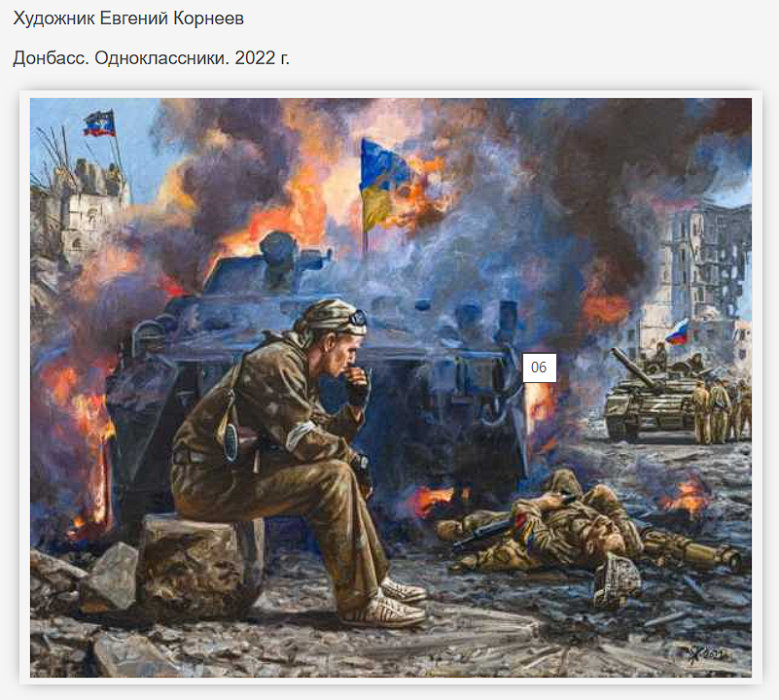
Антон ХРУЛЁВ
Участник СВО
СОЛДАТ
Расскажи, солдат народу,
сколько стоит пядь земли?
На войне, где брат за брата –
дружба крепче, чем рубли.
Расскажи, солдат, народу
правду горькую свою...
Как сражались за свободу
на Днепре в лихом бою.

Slide 7
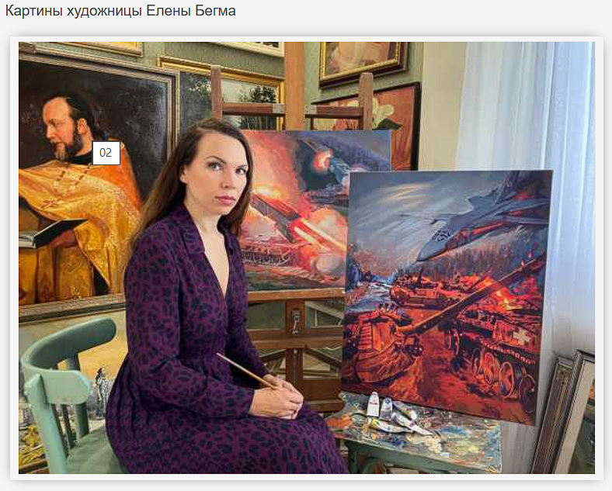
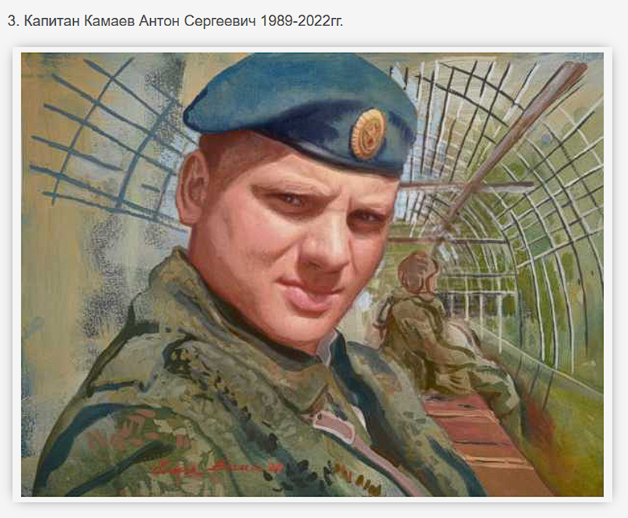

Slide 8


Slide 9
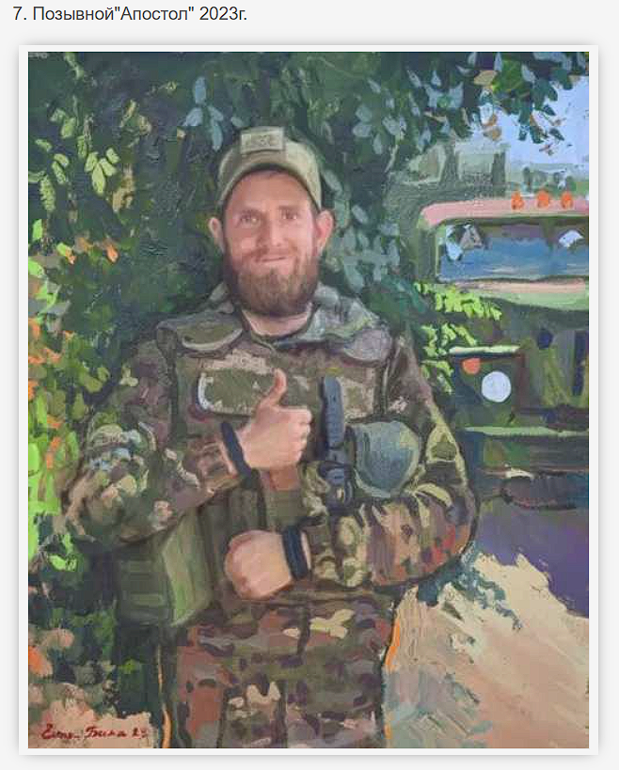
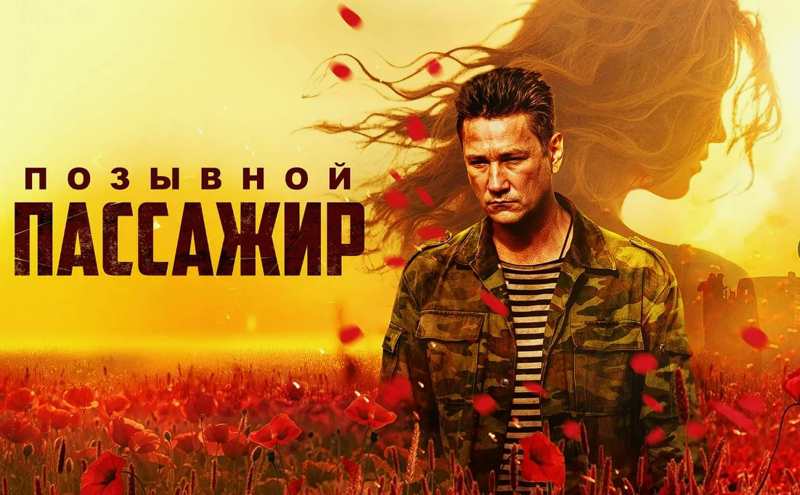
Российский художественный фильм, вышедший в 2024 году и посвящённый войне в Донбассе.
Снят по роману А. Проханова «Убийство городов».

